Slide 1
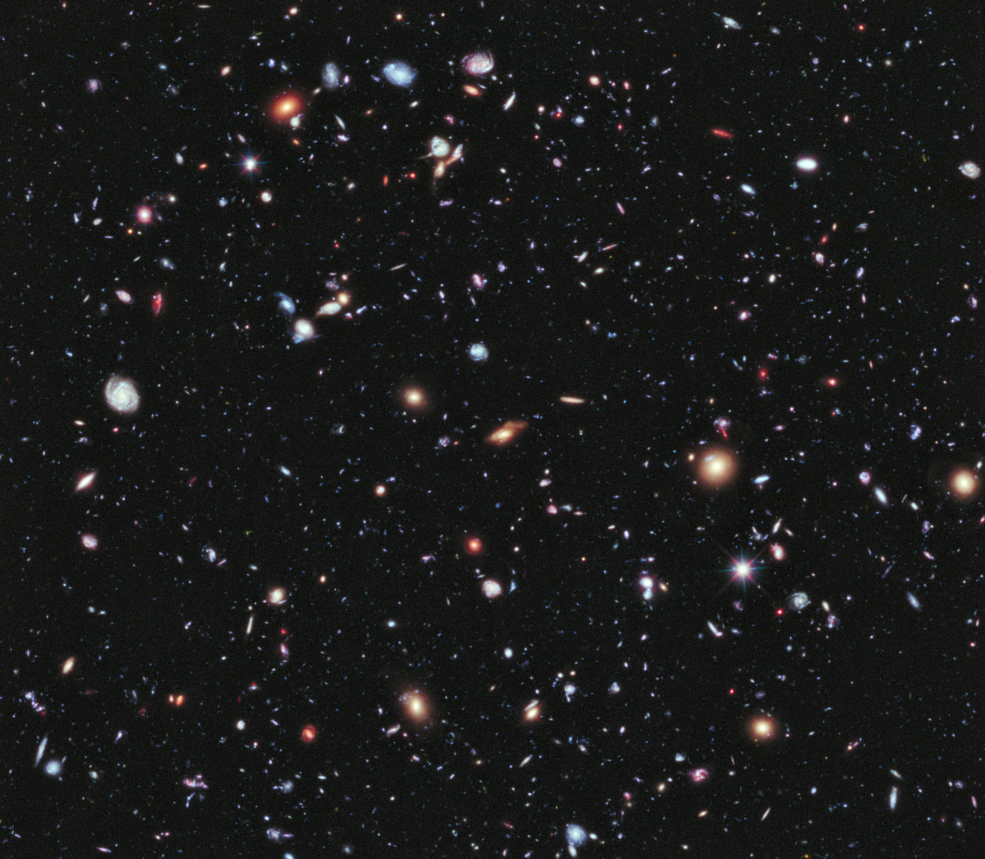
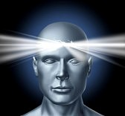
L’Univers et l’homme
SAF commission cosmologie cours 2016 par Jacques Fric

Slide 2
Prologue

Slide 3
L’Univers et l’homme
L’homme, en tant que partie intégrante de l’univers, ne peut pas prétendre à une description objective de sa relation avec lui car :
- On ne peut pas être objectif quand on est juge et partie.
- Notre perception de l’univers est de notre point de vue, situé à l’intérieur, ce qui en complique la connaissance: Ainsi la forme de notre galaxie est moins établie que celles des autres galaxies.
Comme conséquence, on privilégiera les théories de l’univers qui prennent en compte cette position intérieure, comme la relativité générale, garantissant une meilleure objectivité physique puisque, d’évidence, leurs vérifications expérimentales se font de l’intérieur.

Slide 4
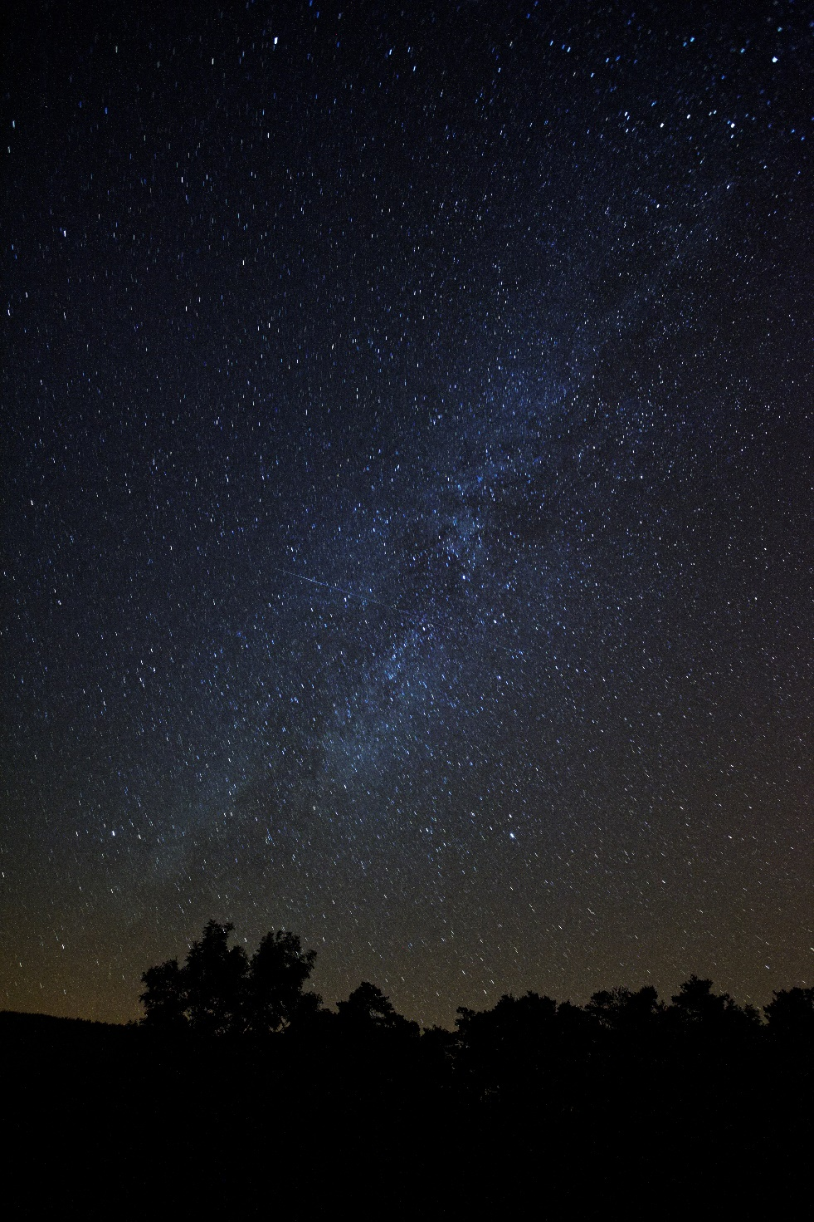
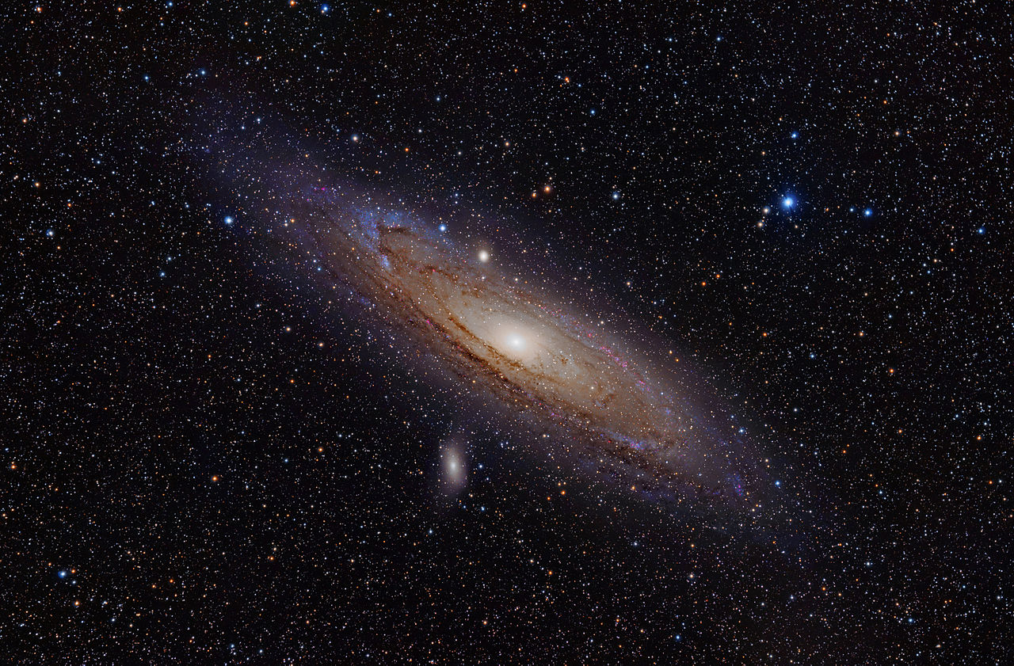
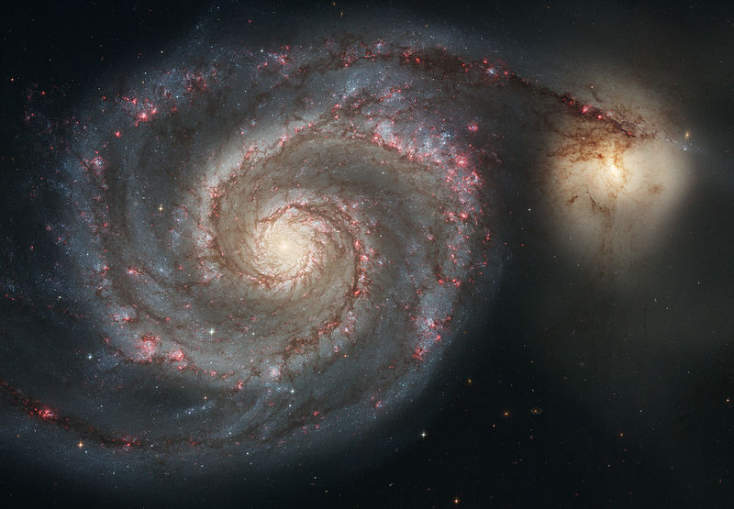
Autres galaxies:
Andromède en haut
Tourbillon en bas
Notre galaxie vue de la Terre

Slide 5
L’Univers et l’homme
Tous ces problèmes nous empêcheraient-ils de connaître quoi que ce soit de la « réalité physique » l’univers? Non, parce que:
D’une part, ce n’est pas parce qu’on ne connaît pas tout qu’on ne connaît rien.
D’autre part, lorsqu’on est conscient de ces limitations on s’attache à chercher les structures et théories qui y sont compatibles et à les considérer comme essentielles.
Un point essentiel, qui a été débattu de tout temps, est de s’interroger sur ce qu’on peut considérer comme la « réalité physique ».

Slide 6

Quelle réalité physique? L’Allégorie de la caverne
Platon dans son livre « La république » se demandait comment des prisonniers enchaînés dans une caverne, réduits à ne voir que des ombres d’ objets extérieurs (inconnus) pourraient induire que ce ne sont que des ombres de quelque chose qu’ils ne perçoivent pas.
Si les ombres sont celles « d’objets réels », alors comment peut-on récupérer la réalité, à partir de sa représentation? En outre, si un prisonnier affirme que les ombres sont elles-mêmes la réalité, peut-on lui prouver qu’il a tort ?

Slide 7
L’Univers et l’homme
Dans son article « Principe de représentation-Auto-Duale théorique», Shahan Majid (1991) propose de représenter les deux points de vue sous l’angle d’une dualité formelle et d’utiliser les formalismes mathématiques appropriés pour déterminer les contraintes propres à concilier les deux points de vue, en préalable, déclare:
La physique théorique est la recherche d’un ensemble complet cohérent de lois fondamentales de la physique. Nous proposons une démarche visant à montrer que la structure ultime, à savoir l’ensemble de lois à prendre en compte par les physiciens, ne fait que refléter les structures autorisées par les contraintes de la pensée du physicien.
Nous conclurons ce prologue par Bachelard qui souligne aussi que :

Slide 8
L’Univers et l’homme
« La science est un produit de l’esprit humain, produit conforme aux lois de notre pensée et adapté au monde extérieur. Elle offre donc deux aspects, l’un subjectif, l’autre objectif, tous deux également nécessaires, car il nous est aussi impossible de changer quoi que ce soit aux lois de notre esprit qu’à celles du monde ».
Etrange déclaration métaphysique qui peut aussi bien conduire à une sorte de rationalisme redoublé qui retrouverait, dans les lois du monde, les lois de notre esprit, qu’à un réalisme universel imposant l’invariabilité absolue « aux lois de notre esprit » conçues comme une partie des lois du monde! Bachelard, Le Nouvel esprit Scientifique.

Slide 9
Les prémices de la cosmologie:
La cosmogonie

Slide 10
L’Univers de son origine et de son évolution jusqu’à l’homme
De tout temps l’homme s’est interrogé sur ses origines et l’origine du monde.
D’une réponse religieuse on a évolué vers une réflexion scientifique qui a vraiment pris corps au début du 20^{ième} siècle avec la relativité générale qui a permis de donner un sens physique à cette quête en montrant que l’univers est modelé par sa substance.

Slide 11
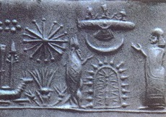

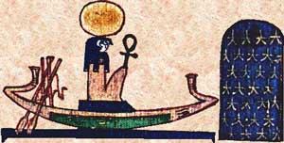
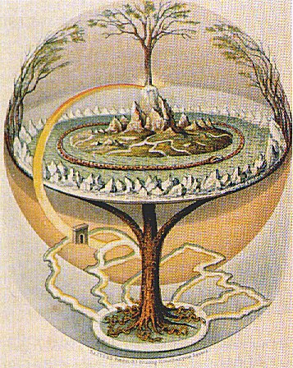
Cosmogonie antique
Egypte: Ré à bord de sa barque
Sceau sumérien représentant les Anunnaki
Bereshit pereq aleph, premier chapitre du Livre de la Genèse, écrit sur un œuf, musée Israël
Yggdrasil, l'arbre cosmique, assure la cohérence verticale des mondes de la mythologie nordique, tandis que le serpent de Midgard assure sa cohérence horizontale. Peinture attribuée à Oluf Bagge

Slide 12
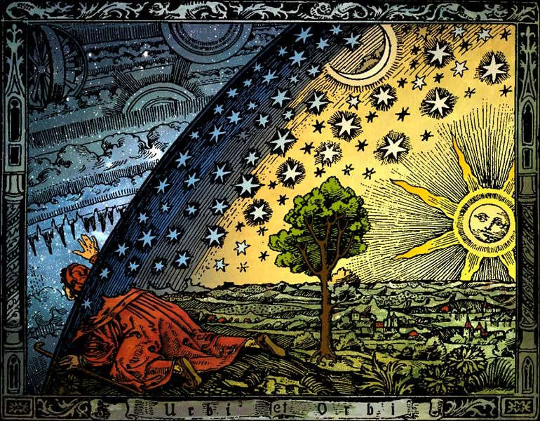
Cosmogonie classique

Slide 13
La genèse de la cosmologie moderne

Slide 14
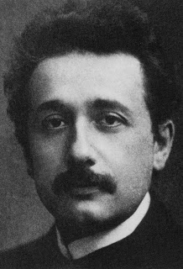
Naissance de la cosmologie scientifique
Fin 1915, Einstein publie son équation de la relativité générale qui est une théorie géométrique de la gravitation. Cette formulation géométrique permet à la théorie, à la différence de la gravitation newtonienne, de prendre en compte l’auto-interaction d’une masse (couplage masse active-masse passive), ce qui rend la théorie non-linéaire.
En relativité générale l’espace-temps est « déformé » par les masses et l’énergie, l’univers (l’espace-temps), il n’est plus un contenant indépendant de ce qu’il « contient » et on ne peut plus séparer contenant et contenu!
Il peut alors être appréhendé par les objets le constituant: La cosmologie scientifique était née.

Slide 15
Naissance de la cosmologie scientifique
Son équation locale:
G_{µν} (g_{µν}) = κ.T_{µν}
où G_{µν} est le tenseur d’Einstein, (un objet géométrique), symétrique à 16 composantes dont la variable est g_{µν} qui est la métrique générique
où T_{µν} est le tenseur énergie-impulsion de la matière-énergie locale et κ une constante dimensionnée assurant la cohérence de l’équation,
C’est un système de 10 équations aux dérivées partielles du second ordre couplées et non linéaires, en général, impossible à résoudre analytiquement.

Slide 16
Naissance de la cosmologie scientifique
Le tenseur d’Einstein s’écrit: G_{µν} =R_{µν} - ½ R.g_{µν} où R_{µν} est le tenseur de Ricci, contraction du tenseur de courbure fondamental de Riemann R_{µνρσ} de variable g_{µν} métrique générique, où R est le scalaire de Ricci et où g_{µν} est la métrique générique. Einstein a construit ce tenseur ainsi pour satisfaire aux lois de conservation de la physique
L’équation définit la géométrie de l’univers comme un espace-temps qui dépend, d’une métrique générique fondée sur des symétries postulées à priori et valides dans le vide, comme le définit la classification de Petro-Pironi à partir des symétries du tenseur de Weyl qui recense 6 classes d’espace-temps, et de la répartition de matière dans cette géométrie.
.

Slide 17
Naissance de la cosmologie scientifique
Cette équation ne traite que la gravitation. L’effet gravitationnel du champ électromagnétique est représenté par un tenseur symétrique, son effet électromagnétique est représenté par un tenseur antisymétrique.
On procède en deux étapes.
On définit d’abord une métrique générique qui prend en compte des propriétés de symétrie a priori compte-tenu de la distribution de matière-énergie, indépendamment de sa nature et de ses propriétés.
Ensuite on prend en compte le tenseur énergie-impulsion qui définit la distribution locale en quantité et en nature (type de fluides, leur densité d’énergie et leur pression). L’équation d’Einstein, qui applique le principe de moindre action, définit alors l’univers associé.
.

Slide 18
Naissance de la cosmologie scientifique
On voit que pour avoir une solution rigoureuse il faudrait connaître et décrire de manière exhaustive la répartition de matière-énergie partout, ce qui n’est pas envisageable.
Einstein a donc procédé à des simplifications drastiques:
a) L’espace est isotrope et homogène (principe copernicien)
b) L’univers est clos (pour satisfaire au principe de Mach)
c) L’univers est statique (observations de l’époque)
Comme la clause c) était impossible à tenir, il a généralisé son équation en introduisant la constante cosmologique.

Slide 19
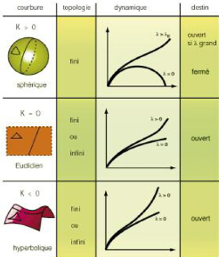
Naissance de la cosmologie scientifique
La combinaison de ces trois types de fluides donne naissance à une grande variété de phénoménologies d’univers.

Slide 20
Naissance de la cosmologie scientifique
Un tel modèle ne peut pas correspondre à la réalité physique, puisque nous observons des galaxies des étoiles des planètes et que nous sommes là pour en parler et que, du moins pour nous, c’est essentiel.
On peut réconcilier la solution donnée par l’équation d’Einstein et cette réalité en procédant à des modifications de type perturbatif, qui ne modifient pas, du moins au premier ordre ce qui est prédit par le modèle simplifié.
C’est ce qu’on va faire en supposant par exemple de petites inhomogénéités dans les fluides et en étudiant leur dynamique.

Slide 21
Naissance de la cosmologie scientifique
C’est cette équation d’Einstein, munie d’une métrique générique, qui résulte d’une équation d’Euler-Lagrange, (mise en œuvre du principe d’extremum d’action par intégration d’une densité de lagrangien) qui détermine un espace-temps pseudo-riemannien représentant l’univers dans toute son extension spatiale et temporelle, concept mathématiquement bien défini mais que notre esprit a du mal à synthétiser.
La métrique de Robertson-Walker (RW), qui satisfait aux conditions d’isotropie et d’homogénéité de l’espace, correspond à un feuilletage de cet espace temps en espace et temps, ce qui permet une interprétation « à la Newton » de la cosmologie: Modèle standard d’univers « en expansion » : Big Bang.

Slide 22
Naissance de la cosmologie scientifique
Si cette représentation « newtonienne » nous permet de décrire correctement la phénoménologie de manière agréable à notre esprit, en introduisant une chronologie, elle est trompeuse car cet espace-temps défini par la relativité n’est ni chronologique ni newtonien.
Aussi après avoir présenté la cosmologie de manière chronologique (sous forme d’histoire), il conviendra de la requalifier, au moins conceptuellement, dans son contexte relativiste (covariance).
La représentation habituelle du modèle standard, incluant les « perturbations » que nous avons citées, est donnée dans la diapositive suivante.

Slide 23
Le modèle standard de la cosmologie

Slide 24
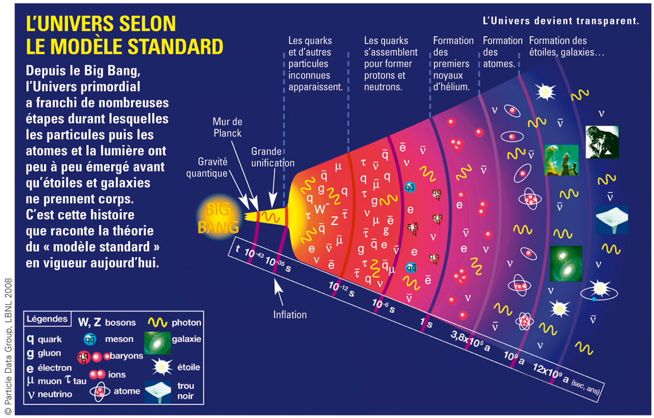
Modèle actuel de l ’évolution de l’univers

Slide 25
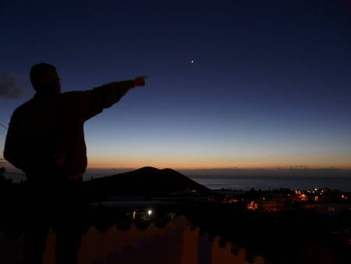
Aujourd’hui, alors que l’univers nous apparaît étendu et froid, tout paraît paisible et serein….

Slide 26
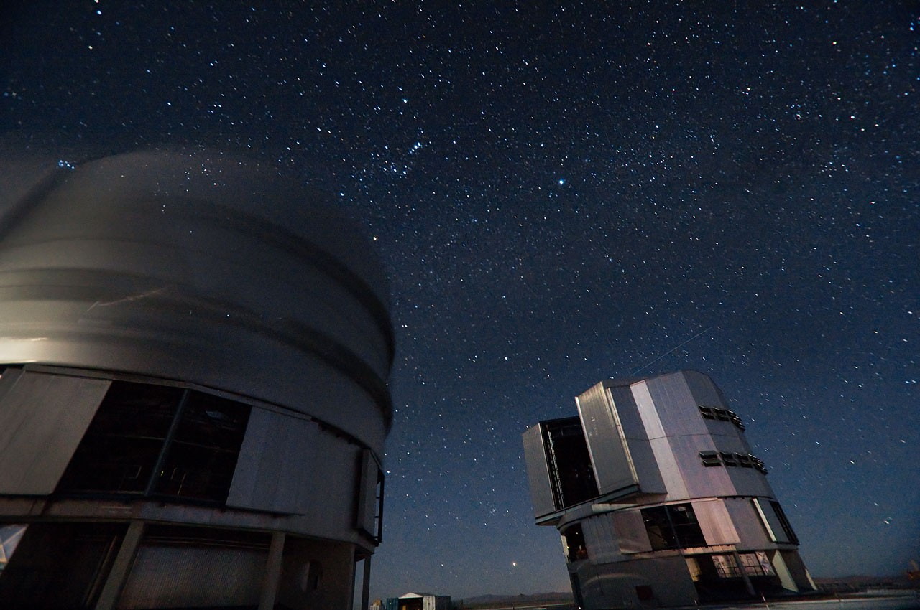
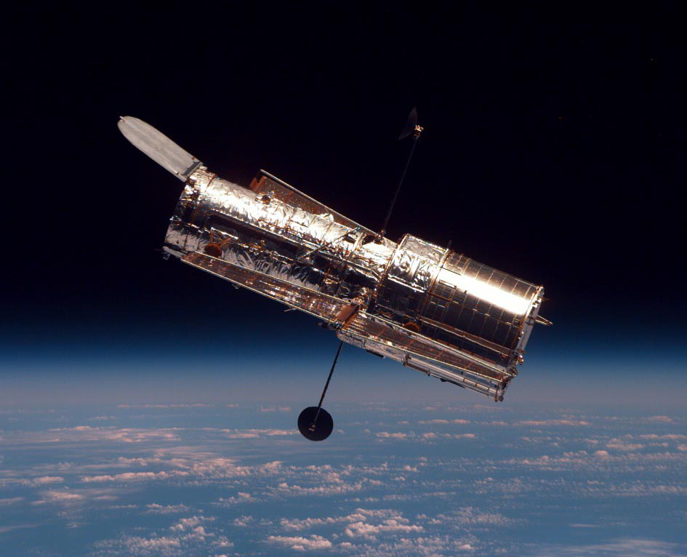
Mais, comme le montrent les télescopes terrestres et spatiaux….
L’immense univers est le siège de phénomènes cataclysmiques dont la puissance dévastatrice n’a d’égale que sa puissance créatrice. C’est un jeu de vie et de mort, sans merci, terrifiant qui se déroule à nos portes! Comment l’homme, si fragile, a t’il pu apparaître au sein d’un tel carnage cosmique…

Slide 27
Histoire de l’univers telle qu’elle nous apparaît

Slide 28
Le schéma cosmologique usuel :
Un univers en expansion ?
La phénoménologie d’un univers (en fait des sections spatiales) en expansion résulte d’une description particulière du modèle cosmologique qui se manifeste par l’utilisation de la métrique de RW.
On suppose une dynamique de tout l’univers, dont l’orientation vers une expansion se manifeste en tout point.
En effet, dans la métrique associée, correspondant à un univers homogène et isotrope, nous sommes au centre (le centre est partout), aussi cette expansion de l’univers doit s’interpréter dans ce contexte
.

Slide 29
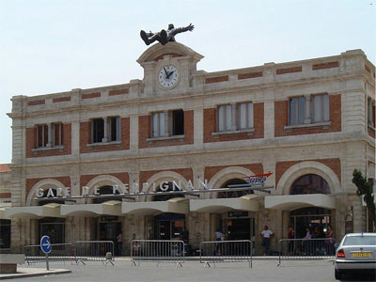
Le centre de l’univers à la gare de Perpignan?
Comme le centre de l’univers est partout, Salvador Dali n’avait finalement pas tort d’affirmer qu’il était à la gare de Perpignan!

Slide 30
Univers en expansion et le problème de flèche du temps
Qui dit histoire, dit orientation du temps (qui ordonne les différents états de l’univers considéré comme un système qui évolue). La nature du temps et son orientation relative à l’univers suppose qu’au temps présent, même s’il est prédictible, le futur n’existe pas encore, comme en mécanique newtonienne.
C’est un des problèmes conceptuels qui a fait couler le plus d’encre.
S’agissant de dynamique de l’univers, la cause ne peut être que globale. Pour la cosmologie on invoque, entre autres, la thermodynamique (2^{ième} loi) pour justifier cette orientation (variation de l’entropie).

Slide 31
Echelle des Temps
Le modèle standard attribue 13,7 milliards d’année à notre univers. Représentons cela sur un an :
1er janvier, 0H : Big-Bang
1er septembre: le Système Solaire se forme
29 décembre: extinction des dinosaures
31 décembre 23H 59’ 30’’: l’homme sort des cavernes: début de l’histoire de l’humanité.
Dans l’histoire de l’univers nous sommes des nouveaux nés.

Slide 32
Le modèle cosmologique standard: L'univers a une histoire!
Il y a des scientifiques qui nient cette expansion, en montrant qu'on peut écrire (correctement) la métrique dans d'autres coordonnées où cette expansion de l'espace n'existe pas.
Prenons l’exemple simple d’un univers de Friedmann-Lemaître critique où les « sections spatiales » (à t = t_{k} = cste) sont euclidiennes, pour illustrer cela.
Bien entendu, on pourrait montrer que cela se généralise aux cas non critiques mais la démonstration dans le cas critique, le plus simple, illustre bien le problème.
Notes:
32

Slide 33
Le modèle cosmologique standard: L'univers a une histoire!
La forme de Robertson-Walker (univers critique) s’écrit:
ds²= -dt² + a²(t)[dr²+ r²(dθ² + sin²θdφ²)],
Pour t = t_{k}, la métrique qui se réduit à:
ds² = a²(t_{k})[dr²+ r²(dθ² + sin²θdφ²)]
dépend de t_{k}, (expansion quand t_{k} croît).
Posons R = a(t).r, (changement de coordonnée radiale), alors
ds² =-dt²(1- 4R²/9t²)– dt.dR(4R/3t) + dR² +R²(dθ² + sin²θdφ²)
Pour la même section spatiale t =t_{k} la métrique qui se réduit à:
ds² = dR² +R²(dθ² + sin²θdφ²) est constante.
Alors qui a raison?
Notes:
33

Slide 34
Le modèle cosmologique standard: L'univers a une histoire!
Les deux, car lorsqu'on calcule des grandeurs covariantes, ce qui correspond aux seules grandeurs qu'on peut vérifier expérimentalement, alors les résultats donnés par ces formes convergent (et pour cause, les cordonnées sont arbitraires).
Si cette description, utilisant des concepts classiques newtoniens qui nous sont familiers, est correcte géométriquement, car dans cette solution, on peut effectivement décomposer l'espace-temps en hypersurfaces spatiales 3D à temps constant, orthogonales aux géodésiques « co-mobiles » de type temps, elle masque la nature physique de la phénoménologie.
Notes:
34

Slide 35
L'univers n'a pas une histoire mais “il est une histoire!”
R_{µν} - ½ g_{µν} R = 8π GT_{µν}
En effet l'espace-temps correspondant à certaines conditions de symétrie et de distribution de matière et énergie est déterminé par l'équation d'Einstein, à quatre dimensions.
Le résultat qui inclut donc temps et espace ne peut pas être considéré comme dynamique puisque intrinsèquement la dimension temporelle en fait partie.
Dans le modèle cosmologique l'espace-temps n'est donc pas dynamique (cela n'a pas de sens), l'apparence dynamique va, en fait, relever de l'observateur sur sa ligne d'univers.
Notes:
35

Slide 36
L'univers est une histoire!
La notion de passé de présent et de futur s'exprime par rapport à cet observateur lorsqu'il parcourt sa ligne d'univers (il explore un univers spatio-temporel existant) et non pas à l'univers qui est le tout (tout l'espace dans toute son extension temporelle). Ainsi la singularité « initiale » n'est initiale que pour les observateurs, à noter que cette singularité est repoussée à l’infini du passé pour ces observateurs « co-mobiles ».
L'espace-temps, certes, contient une singularité, où toutes les géodésiques et lignes d'univers se rejoignent, mais rien ne permet de la qualifier d'initiale, ce qui suppose une évolution temporelle de cet univers.
Notes:
36

Slide 37
L'univers est une histoire!
Ainsi dans cette représentation, 13,7 milliards d'années n'est pas l'âge de l'univers mais est la mesure de la « longueur » du paramètre affin de sa ligne d'univers géodésique co-mobile, temps propre de cet observateur, « extrapolée » jusqu'à la singularité entre aujourd'hui et la singularité.
De même l’univers n’est pas en expansion, ce sont ces observateurs géodésiques co-mobiles qui s'éloignent tous les uns des autres, ce qu'ils peuvent constater par échange de signaux lumineux qui mettent de plus en plus de temps à leur parvenir (critère physique).
Cette divergence de ces géodésiques est la bonne caractéristique physique de la phénoménologie qu'on qualifiait d'expansion de l'univers.
Notes:
37

Slide 38
L'univers est une histoire!
Il faut aussi souligner que pour cet observateur (aujourd'hui), compte tenu de la « dilatation temporelle », en fait la divergence des géodésiques, l'intervalle entre les évènements du passé lui paraissent d'autant plus dilatés qu'il observe de plus en plus loin dans le passé, la singularité initiale étant inobservable, car rejetée à l'infini du passé.
Ceci est bien illustré sur les diagrammes, ci dessous, montrant la représentation globale des lignes d'univers dans le référentiel cosmologique et celui (minkowskien) associé localement à l'observateur (cf tutoriel de N. Wright).
Notes:
38

Slide 39
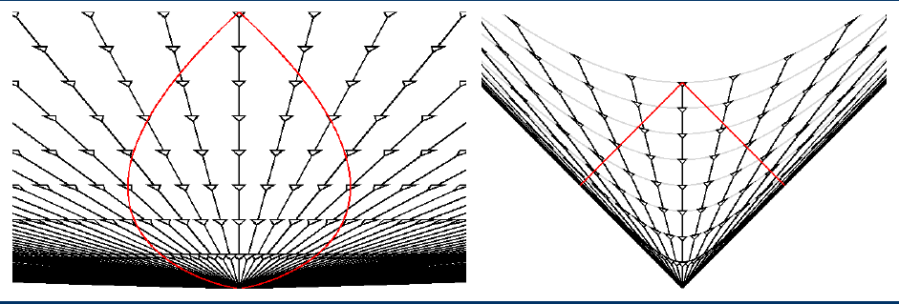
Représentation covariante, divergence des géodésiques
t
t
x
Représentation Cosmologique: Métrique de Robertson Walker
Représentation locale dans notre référentiel.
Notes:
39

Slide 40
Retour sur le schéma cosmologique usuel :
Un univers en expansion ?
En conséquence si cette représentation est pratique, (nous l’utilisons dans la suite) elle doit être prise pour ce qu’elle est : Une représentation parmi une infinité d’autres. A la fin du document nous indiquerons comment cela s’interprète dans une représentation covariante.
Car en effet, la représentation par un univers en expansion masque une propriété essentielle de la description relativiste covariante:
L’équation d’Einstein définit un espace-temps, qui évidemment n’est pas en expansion, ce qui a des conséquences sur les réponses à apporter à des questions comme:«Qu’y avait-t-il avant le Big bang?»
.

Slide 41
Dynamique dans un tel diagramme
Une description covariante montrera que cette expansion observée résulte du fait que les observateurs géodésiques parcourent des géodésiques divergentes orientées par leur temps propre, chacun voyant les autres observateurs géodésiques s’éloigner.
Dans la représentation covariante, l’orientation de la flèche du temps n’est pas relative à l’univers, elle est relative aux lignes d’univers et résulte de la causalité qui est bien définie puisque en chaque point de coordonnées (t, x, y, z) le cône de lumière du passé (déterminé par tous les photons reçus en ce point) et le cône de lumière du futur déterminé par les photons issus de ce point sont bien définis.

Slide 42
Dynamique dans un tel diagramme
La variation de l’entropie apparaît alors comme une conséquence de la causalité et non pas comme la cause.
Il faut rappeler que la solution cosmologique de la relativité décrit une géométrie et des fluides qui n’ont pour critères que des courbures pour l’un et des densités et pression pour l’autre et qu’ils « remplissent » tout l’univers dans l’espace et le temps.
La solution ne traite pas des fermions et bosons constituants discrets du fluide. A noter aussi que la notion de géodésique inclut le temps.

Slide 43
Une histoire invraisemblable et improbable..
Dans cette présentation de la cosmologie (univers en expansion), de notre point de vue, en scrutant l’évolution des évènements dans notre passé, nous remarquerons des points critiques (comme par exemple la nucléosynthèse primordiale) où tout aurait pu basculer et rendre l’évolution stérile (pour nous).
Paradoxalement ces points critiques se révèleront d’une importance primordiale, ainsi si la nucléosynthèse s’était trop bien passée, tout l’hydrogène se serait transformé en hélium et éléments plus lourds et l’histoire se serait arrêtée là !

Slide 44
L’univers primordial
Des champs aux particules

Slide 45
Le Modèle cosmologique standard
(Big-Bang).
L’univers du temps de Planck 10⁻⁴³s jusqu’à t = 10⁻⁴⁰s
A partir d’un état incroyablement chaud et très homogène, où au temps de Planck l’immense univers observable était confiné dans un volume inférieur à celui, immensément petit, d’un proton, et où seuls existaient des champs (avec leurs caractéristiques propres) que la température effroyable masquait, cet univers entre en expansion, (de notre point de vue).
Avant on ne peut rien dire. En fait, même à ce stade, la physique qui serait à l’œuvre nous est inconnue, mais moyennant certaines hypothèses, c’est ce que le modèle relativiste prédit….

Slide 46
Le Modèle cosmologique standard
La grande unification se brise vers 10⁻⁴⁰s
La température est si élevée que toutes les interactions sont indiscernables. Vers 10⁻⁴⁰s une brisure de symétrie va se produire permettant aux interactions de se différencier soit toutes simultanément (théorie super-symétrique: spéculative) soit d’abord la gravitation et l’ensemble des 3 autres qui se différencieront un peu plus tard par une autre brisure de symétrie (modèle standard de la QFT). On suppose également que le champ de Higgs conférant une masse à certaines particules émerge de cette brisure vers cette époque.
Jusque là l’univers formait probablement un tout unique. Il va se structurer en éléments qui vont se différencier et prendre une certaine autonomie.

Slide 47
Le Modèle cosmologique standard
(Big-Bang).
L’inflation : vers 10⁻³⁴ s
Ce paradigme (ad hoc) a été rajouté vers1990 pour résoudre le problème de l’horizon, la courbure quasi nulle de l’espace et l’absence de monopoles magnétiques. Il est généralement accepté par la communauté scientifique, et pourrait être vérifié expérimentalement.
Très tôt dans l’histoire de l’univers, entre 10⁻³⁴ s et 10⁻³² s, une phase d’inflation très courte (≈10⁻³² s) mais de durée égale à 100 fois l’âge de l’univers, (expansion exponentielle: e¹⁰⁰) va jouer un rôle important notamment en dilatant les fluctuations quantiques qui vont être les germes des grandes structures et va permettre, en refroidissant l’univers, à ces champs de manifester leurs particularités.

Slide 48
Création de la matière
A 10⁻³²s, après le réchauffement post inflationniste l’univers est rempli d’une matière de densité énorme 10⁷³kg/m³
La température est si élevée que ni les protons, ni les neutrons ne peuvent exister, ils sont dissociés en quarks.
Lorsque l’univers se refroidit les particules et antiparticules vont pouvoir se former grâce à l’interaction forte, en commençant d’abord par être à l’équilibre puis elles vont s’annihiler en générant des photons.
La théorie ne prédit pas la valeur des masses des particules.

Slide 49
t =10⁻⁴ s, l’excès de matière, la domination écrasante des photons à l’œuvre
Bien que la théorie prédise un nombre de particules égal à celui des antiparticules, « l’imperfection », à l’œuvre, fait qu’il y a (du moins, dans l’univers observable) un léger excès de particules (10⁻⁹).
L’annihilation massive « matière-antimatière » va générer environ un milliard de photons par nucléon, tous contribuant à l‘équilibre thermique!
Les protons et neutrons, rescapés de cette annihilation, seront stables vers t = 0,0001s.

Slide 50
t =10⁻⁴ s, l’excès de matière, la domination écrasante des photons à l’œuvre.
Mais l’équilibre entre protons et neutrons qui résultait des réactions symétriques à haute température (p ↔ n) va se briser car le neutron est handicapé par sa masse légèrement supérieure à celle du proton et à t = 0,01s il ne reste plus que 9 neutrons pour 10 protons.

Slide 51
L’imperfection comme principe créateur
Sans l’incertitude de la mécanique quantique l’univers, trop symétrique, trop parfait aurait été stérile.
Sans la dissymétrie matière-antimatière, aucune matière ne serait restée, sans la faiblesse de cette dissymétrie (10⁻⁹), la nucléosynthèse aurait été trop importante et rien de significatif n’aurait pu se passer.
Ce principe, qui indique qu’un système ne peut pas être dans un état parfaitement déterminé (précision infinie), apparaît comme un des principes fondateurs (avec les interactions) de la physique qui a permis notre apparition !
Sans ce principe, l’univers n’aurait pas pu évoluer et permettre notre apparition…

Slide 52
Hasard, règles, criticité des paramètres
Cela signifie-t-il que l’univers n’est soumis qu’au hasard ? Ce hasard « créateur » va se manifester comme des degrés de libertés pour des états de systèmes mais encadré par des règles.
Ces règles vont être régies par des paramètres dont la valeur est très critique, dont une variation infime rendrait inéluctablement notre univers stérile (pour nous).
Les différentes interactions, l’imperfection, que nous allons décrire après, vont structurer l’action de ce hasard et l’adéquation des propositions de ce hasard, dans ces règles, va sélectionner les solutions les mieux adaptées. (Néo-darwinisme).

Slide 53
La nucléosynthèse primordiale
Les premiers noyaux atomiques

Slide 54
t =1 s, la nucléosynthèse primordiale
La température est de dix milliards de degrés Kelvin (≈1000 fois la température au centre du Soleil) soit de l’ordre de grandeur de l’énergie de liaison des nucléons dans le noyau.
Il ne reste plus qu’un seul neutron pour trois protons!
La seule façon de les sauver serait de s’incorporer avec des protons dans des noyaux stables.

Slide 55
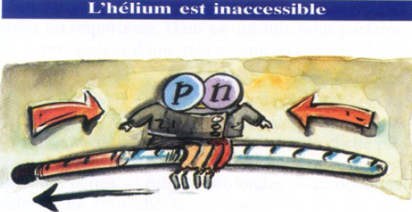
t =1 s, la nucléosynthèse primordiale
Cela passe par le deutérium, cette température est suffisamment basse pour le permettre, mais il a un noyau fragile (chicane du deutérium).
L’expansion encore rapide de l’espace ne favorise pas cette réaction mais surtout, le bain de photons en surnombre écrasant détruit systématiquement les noyaux formés.

Slide 56
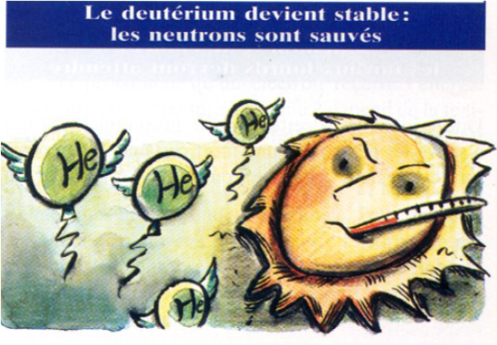
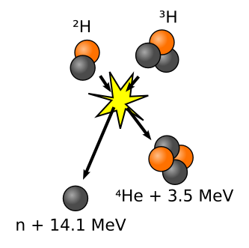
t =100 s, la nucléosynthèse devient efficace
La température est tombée à un milliard de degrés Kelvin (environ 100 fois le température du centre du Soleil: Le deutérium devient stable.
L’univers entier entre en fusion nucléaire et, en quelques dizaines de secondes, les neutrons survivants (1 neutron pour 7 protons) sont incorporés dans les noyaux de deutérium qui eux-mêmes, pour la plupart, fusionnent en hélium 4.
.

Slide 57
En moins de 100 s , la nucléosynthèse a sauvé les neutrons tout en préservant 90% d’hydrogène, du carburant pour la suite, juste ce qu’il fallait faire…
Il était temps, car déjà décimés par les réactions p ↔ n qui le pénalisaient, le neutron libre est instable et se désintègre en proton avec une période de 15 mn environ. Cette fusion tardive fait que la température est trop basse pour générer des quantités significatives d’autres éléments elle va s’arrêter à t = 200s. L’étude de l’univers primordial décrit également le découplage des différentes particules de l’équilibre thermique avec le post réchauffement associé.
.

Slide 58
Les premiers atomes, l’univers devient transparent au rayonnement électromagnétique

Slide 59
t= 380 000 ans, découplage matière-rayonnement
L’univers primordial est dominé par le rayonnement. Une transition vers une domination de la matière va se produire environ à t = 150 000 ans. Après l’évènement majeur de la nucléosynthèse, il ne va pas se passer grand-chose de marquant pendant 380 000 ans. Le plasma électrons-noyaux dans l’espace continue de se dilater en se refroidissant et lorsqu’il atteint environ 3000 K, les électrons vont pouvoir être associés de façon stable aux noyaux pour constituer des atomes « neutres »:
L’univers devient transparent à la lumière.

Slide 60
t= 380 000 ans, découplage matière-rayonnement
C’est cette « surface » de « dernière » diffusion (RFC) que les satellites comme Planck analysent car c’est le témoignage observable, par le rayonnement le plus ancien, de l’histoire de l’univers.
Remarquons que c’est en analysant les motifs des fluctuations de température (des empreintes laissées par les évènements antérieurs) qu’on induit, de façon concomitante avec d’autres observations, cette histoire antérieure.
.

Slide 61
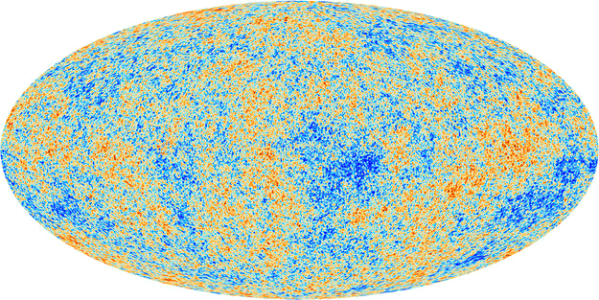
.
Image du RFC observée par le satellite Planck (température en fausses couleurs, contraste accentué) L’information, les empreintes de l’histoire, est contenue dans l’image. On est exactement dans le schéma de la caverne de Platon: On voit l’ombre d’une supposée réalité physique!

Slide 62
Les acteurs de la dynamique de l’univers à l’œuvre

Slide 63
Les interactions
Nous avons vu qu’il y a 13,7 milliards d’années, en moins d’une seconde (de temps cosmologique), l’univers avait créé les constituants essentiels de la matière (protons, neutrons, électrons pour la matière ordinaire).
Mais, pour qu’il se passe quelque chose (une histoire), il faut que ces constituants interagissent entre eux, sinon la situation est figée .
Les interactions entre ces constituants vont régir les types de relations et ainsi définir son évolution (la dynamique du système).
Elles sont les lois fondamentales de la physique et bien qu’en nombre très limité (quatre), appliquées aux protons, neutrons et électrons, elles vont permettre une grande diversité suffisant à expliquer cette évolution.

Slide 64
Les interactions
Au début du 20^{ième} siècle on n’en connaissait que 2. Aujourd’hui les 4 interactions connues suffisent à interpréter l’évolution de l’univers.
Gravitation: (très faible) En courbant l’espace-temps, elle interagit avec toute matière-énergie. Interaction à longue portée dont la propagation de sa variation (ondes gravitationnelles) se fait à la vitesse finie de la lumière, ce qui a des conséquences structurelles fondamentales (permet la diversité).
Compte tenu de son extrême faiblesse ne va régir l’univers qu’à grande échelle - Très grosses masses (galaxies, étoiles, planètes et leurs satellites, comètes, etc.): Régit les grandes structures, un cadre pour permettre à la vie de se développer.

Slide 65
Electromagnétisme: concerne les particules ou systèmes chargés (charge + ou -) et/ou ayant un moment magnétique (10⁴⁰ fois plus forte que la gravitation). Interaction à longue portée dont la propagation de sa variation (ondes électromagnétiques) se fait à la vitesse finie de la lumière, ce qui a des conséquences structurelles fondamentales (permet la diversité).
Assure la cohésion des atomes (entre le noyau et les électrons autour), des molécules (entre atomes), de la matière à l’échelle micro (10⁻¹⁰m à l’échelle de l’atome) et macroscopique (solides, liquides).

Slide 66
Interaction forte : Concerne les quarks (confinés) constituants du des nucléons. Charge de couleur (3 couleurs). Interaction à courte portée.
Assure la cohésion du noyau et particules le constituant (protons, neutrons). La « force » nucléaire liant les nucléons et un effet résiduel de l’interaction forte.
Niveau <10⁻¹⁵ m

Slide 67
Interaction faible : Permet aux quarks de changer de nature (saveurs) par « désintégration » d’un noyau (exemple, neutron →proton) : Niveau < 10⁻¹⁵ m. Interaction à courte portée.
Cette interaction distingue la droite de la gauche (violation de parité!).
Cette propriété permet de distinguer matière et antimatière et est invoquée pour tenter d’expliquer la dissymétrie matière/antimatière.
Rappelons que toutes ces interactions résultent de la brisure de symétrie au moment de la grande unification.

Slide 68
L’importance critique des neutrons
Au niveau des éléments « chimiques », briques de la matière (92 éléments « stables » à différents degrés) cette diversité est permise par les neutrons qui assurent la cohésion du noyau.
Les protons qui sont chargés positivement se repoussent et l’interaction forte serait rapidement vaincue si les neutrons qui ne sont pas chargés ne venaient pas la renforcer.

Slide 69
L’importance critique des neutrons
Sans neutrons le nombre d’éléments stables seraient très réduit et une chimie permettant la vie telle qu’on la connait qu’on appellera désormais la vie, fondée principalement sur des éléments comme le carbone, l’oxygène, l’azote et l’hydrogène entre autres ne serait pas possible

Slide 70
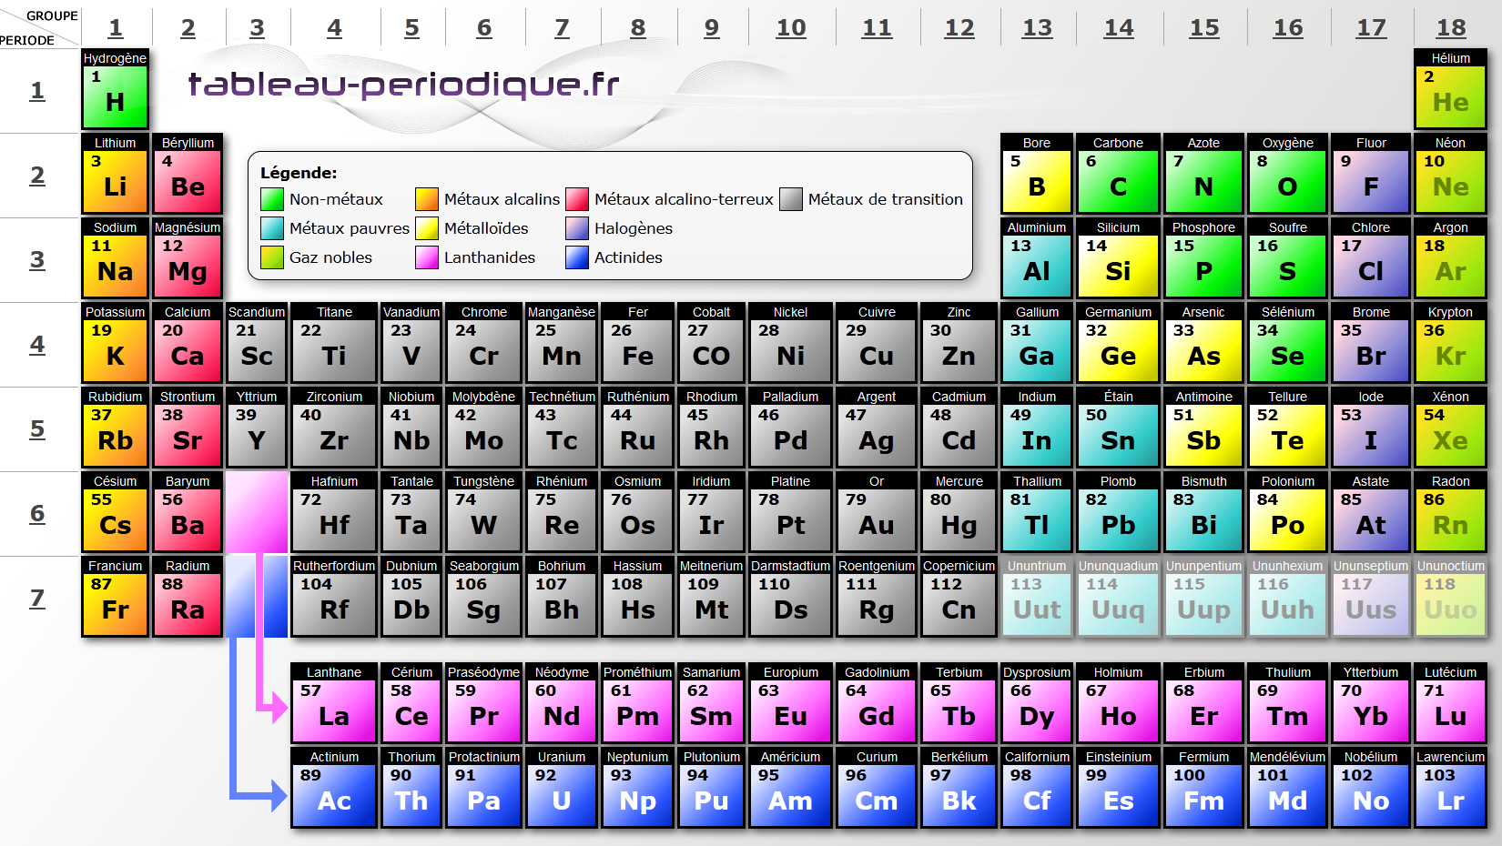
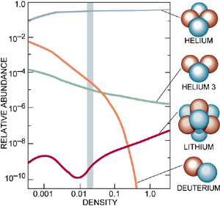
.
La nucléosynthèse primordiale (univers entier en fusion) n’a généré pratiquement que de l’hélium, (la composition de l’univers étant alors d’environ 90% d’hydrogène de 10% d’hélium) et de traces de deutérium et de lithium. Piètre résultat au vu du phénomène cosmique à l’œuvre.
Mais c’est heureux, car si elle avait été totale l’histoire s’arrêtait là! En effet, elle a préservé le « carburant » essentiel de la fusion (l’hydrogène) pour la suite des évènements et a sauvé les neutrons ce qui autorisera la chimie complexe et variée que nous connaissons.

Slide 71
Ces mêmes acteurs de la dynamique de l’univers vont aussi générer un univers compatible avec l’apparition de la vie

Slide 72
Rôle des interactions dans la chaîne de la vie
On voit que ces interactions vont permettre aux constituants de s’organiser au niveau des grandes masses en structures stables à des échelles de milliards d’années, de constituer des entités complexes (minéraux, végétaux, animaux) dont la stabilité est variable mais adaptée, de permettre des changements de nature de ces entités.

Slide 73
Rôle des interactions dans la chaîne de la vie
Ces interactions vont permettre de constituer des noyaux atomiques (interaction forte et faible) de grande diversité et aux constituants de s’organiser au niveau des grandes masses (gravitation) en structures stables, à des échelles de milliards d’années, fournissant des structures d’accueil (planètes) et l’énergie (étoiles) pour l’évolution des hôtes.
L’interaction électromagnétique va permettre la construction d’atomes et de molécules agents d’une chimie complexe et variée produisant des entités complexes (minéraux, végétaux, animaux) dont la stabilité est variable mais adaptée afin de permettre des changements de nature de ces entités pour s’adapter aux changement de l’environnement.

Slide 74
Rôle des interactions dans la chaîne de la vie
L’interaction forte et faible vont permettre de constituer seulement 92 éléments atomiques stables. La gravitation va permettre à ces constituants de s’organiser au niveau des grandes masses en structures stables, à des échelles de milliards d’années, fournissant des structures d’accueil (planètes) et l’énergie (étoiles) pour l’évolution des hôtes.
Seuls quelques éléments (H, C, N, O, K, Ca, Al, Fe, ..) vont intervenir de façon significative dans la vie. Mais la mécanique quantique montre que la structure complexe des nuages électroniques de ces quelques atomes (caractérisés par leur noyau), permet de constituer des molécules de grande complexité et diversité: Celles de la vie!

Slide 75
La matière-espace-temps
Et la matière dans tout cela puisque, selon la relativité générale sans matière dans l’univers rien de fécond n’existe.
La matière est représentée par des « particules » appelées « fermions » (qui sont les quanta de l’excitation des degrés de libertés des champs de matière) qui ont la particularité de « matérialiser » l’espace (deux particules identiques avec les mêmes nombres quantiques s’excluent) ce qui fait qu’ils obéissent à une statistique particulière (Fermi-Dirac).

Slide 76
La matière-espace-temps
Ces fermions sont différents des bosons, autres « particules », qui sont les quanta des degrés de libertés des champs décrivant les interactions qui obéissent à la statistique de Bose-Einstein (il n’y pas cette contrainte d’exclusion, au contraire).
Mais le rayonnement a la propriété d’être un marqueur de l’étendue de l’espace (distance entre objets matériels) , puisqu’il est « dilaté » par son expansion.
Cette dualité matière-rayonnement est reprise dans les théories super-symétriques.

Slide 77
La matière-espace-temps
Il est intéressant de noter leur complémentarité. La relativité s’étant débarrassé de l’ether, il n’est pas évident de concevoir physiquement une distance entre deux objets matériels s’ils sont plongés dans le vide (s’il n’y a rien entre eux).
On peut objecter que ces objets génèrent en général des champs s’étendant pour certains bien au-delà du corps, ce qui peut matérialiser cette notion de distance, mais on sait que l’action a distance ‘dans le vide’ a toujours été suspecte aux yeux des physiciens.
Le vide (quantique) n’est pas le néant car il est le siège de champs fluctuants, mais la relativité générale ne considère pas ce concept.
.

Slide 78
La matière-espace-temps
Le vide classique physique n’est pas vide non plus mais s’il est peuplé de quelques particules par m³ il y a beaucoup de « vide entre elles, ce qui ne fait que reporter le problème.
Par contre le rayonnement de fond cosmologique, qui ‘remplit’ l’univers, fournit une référence physique avec une référence d’échelle de longueur (liée à sa fréquence du fait de sa caractéristique de constance de sa célérité).
C’est une piste qui peut conférer une matérialité physique à ce que nous appelons la distance entre deux objets, d’autant que le ds² des géodésiques nulles associées au rayonnement constituent un invariant.
.

Slide 79
La matière-espace-temps
Le fait que la vitesse de la lumière (et des rayonnements électromagnétiques, des ondes gravitationnelles) soit finie et constante peut paraître bien mystérieux.
Formellement le principe de relativité implique un invariant qui peut être fini ou infini. Physiquement, j’avais défendu l’idée qu’une vitesse infinie des interactions interdirait toute diversité locale dans l’univers, (éradiquant la notion de localité), qui ne devrait être considéré alors que comme un seul système, stérile, puisque tout l’univers, totalement lié par tout ce qui pourrait s’y passer, serait en équilibre dont on ne voit pas comment il pourrait sortir
.
.

Slide 80
La matière-espace-temps
Si, comme il est supposé les rayonnements constituent la « trame de l’univers » un processus qui irait plus vite que la lumière serait à l’extérieur de cet univers, ainsi le principe de vitesse limite se réduirait à un mouvement dans notre univers!
Par ailleurs, il conviendrait de bien comprendre et définir à la fois les notions de distance (ici on a supposé que c’était le rayonnement qui en donnait un caractère physique) et de vitesse (effet doppler) par rapport à ce rayonnement de fond dont on est supposé connaître la valeur native (spectrométrie) . Tous ces paramètres sont liés et supposer une vitesse constante à la lumière permet de briser le cercle.
.
.

Slide 81
La gravitation à l’œuvre
La matière noire à l’œuvre
L’interaction du rayonnement avec la matière ordinaire a pour effet de niveler les inhomogénéités ce qui rendrait stérile l’univers, mais la matière noire qui ne se couple pas avec le rayonnement permet de préserver certains de ces défauts qui vont se développer, rendant la phase suivante possible.
Cette matière, plus abondante que la matière baryonique, dont nous ne connaissons pas la nature physique, même si certaines théories super-symétriques la prédise, joue un rôle important dans l’univers

Slide 82
Le schéma de formation des galaxies
Ces grumeaux de matière (constitué essentiellement de gaz) vont s’effondrer par un mécanisme complexe puis à un niveau plus local ce gaz va donner des étoiles avec leurs cortèges de planètes.

Slide 83
Les étoiles finissent le travail
Ensuite les étoiles qui sont les usines à atomes vont produire d’autres éléments et en particulier les supernovæ qui, en plus de l’hydrogène représentant 90% des atomes de l’univers et de l’Helium (presque 10%) tout le reste étant inférieur à 0, 001%, dans une fusion explosive synthétisent de nombreux éléments en particulier du carbone dont la production par la réaction 3α a été longtemps un mystère (état excité du noyau avec résonnance), de l’oxygène de l’azote etc… et les dispersent dans l’espace ce qui donnera une autre génération d’étoiles, qui elles peuvent être stables, avec leur planètes avec plus d’éléments chimiques.

Slide 84
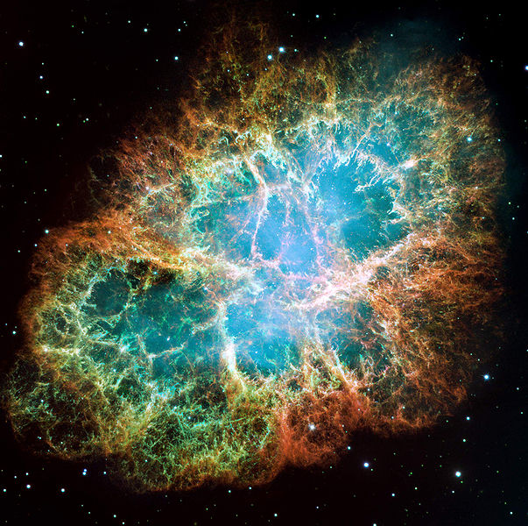
Explosion de supernova
La supernova SN1054, qui a explosé il y a 1000 ans environ, dont les « débris » s’étendent actuellement sur des centaines de milliards de km, ensemence le milieu d’éléments lourds synthétisés pendant la vie de l’étoile et pendant son explosion. Ces éléments lourds sont les constituants des planètes telluriques comme la Terre et sont nécessaires à la vie.

Slide 85
Explosion de la nova de 1572 (Tycho)
Ce type de phénomène (une nouvelle étoile visible à l’œil nu) a toujours suscité des réactions d’effroi dans les populations. Pour les scientifiques elles ont été une aubaine.
L’absence de parallaxe et la position fixe par rapport aux étoiles fixes a mis fin au dogme de l’incorruptibilité des étoiles, ce qui a valu tout de même quelques désagréments majeurs à quelques adeptes de cette nouvelle interprétation jugée hérétique.

Slide 86
Formation et évolution du système solaire

Slide 87
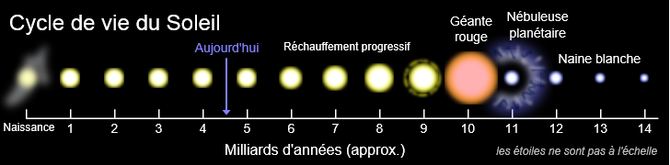
Naissance et vie du Soleil
Il y a quatre milliards et demi d’années une étoile a explosé au voisinage (au sens cosmologique : d < qq al) de la région où le Soleil (notre étoile) allait se former.
Elle a ensemencé cette région en éléments chimiques variés (qu’on va retrouver dans le soleil et les planètes) et l’onde de choc de l’explosion va provoquer un effondrement (sur des centaines de millions d’années) du gaz conduisant à la formation du système solaire.

Slide 88
Le Soleil
Le résultat de cet effondrement est une étoile de masse telle que les réactions nucléaires ont du mal à se produire (le cœur est à 15 millions de degrés Kelvin bien loin du milliard de degrés de la nucléosynthèse primordiale). L’effet tunnel joue un rôle important (pic de Gamow).
Chaque kilogramme de Soleil ne produit que 1 mW, mille fois moins que notre corps!
Ce rendement poussif est une aubaine, car brûlant mal il brûle longtemps et satisfait à une des exigences pour l’apparition de la vie, processus qui demande du temps.

Slide 89
Le système solaire primordial
D’un côté le nuage d’hydrogène s’effondre en tourbillonnant, par un processus complexe, et pour cela il doit se débarrasser de son moment angulaire, d’où les proto-planètes (tas de cailloux où les plus gros attirent les plus petits, jusqu’à s’échauffer pour allumer les réactions de fusion.
C’est un scénario cataclysmique où les plus gros corps encore brûlants, subissent des bombardements incessants de météorites de toutes tailles déchirant la croûte provoquant l’apparition de volcans :

Slide 90
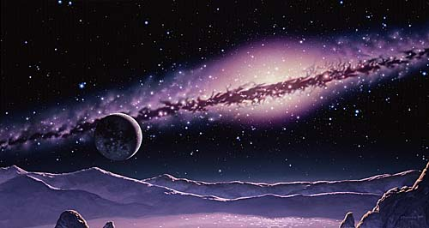
Le système solaire primordial

Slide 91
Formation et évolution de la Terre

Slide 92
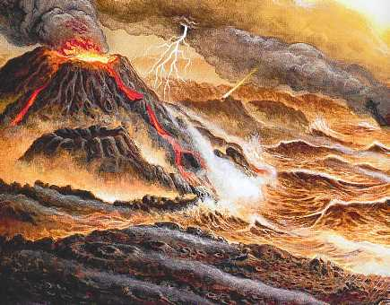
Le système solaire primordial
C’est l’enfer. Cela ne va se calmer qu’au bout de quelques centaines de millions d’années. Mais la température élevée du centre de la Terre (plusieurs milliers de degrés) est la relique de cette formation dont le refroidissement est ralenti par la radioactivité naturelle (10¹³W), à comparer au 3.10¹⁷W solaire. Mais dans ces conditions inutile de dire qu’aucune vie ne peut se développer.

Slide 93
L’atmosphère
Une planète de la taille de la Terre peut retenir durablement une atmosphère de gaz pas trop légers. Si elle va perdre rapidement son hydrogène (abondant) et sans doute aussi l’hélium plus rare, la Terre peut retenir durablement les molécules de gaz tels que l’azote N² (d’origine volcanique), ce que Mars, plus petit, ne peut pas faire.
Il n’y a pas d’oxygène libre (gazeux O²) à cette époque, les premières formes de vie vont être anaérobiques.

Slide 94
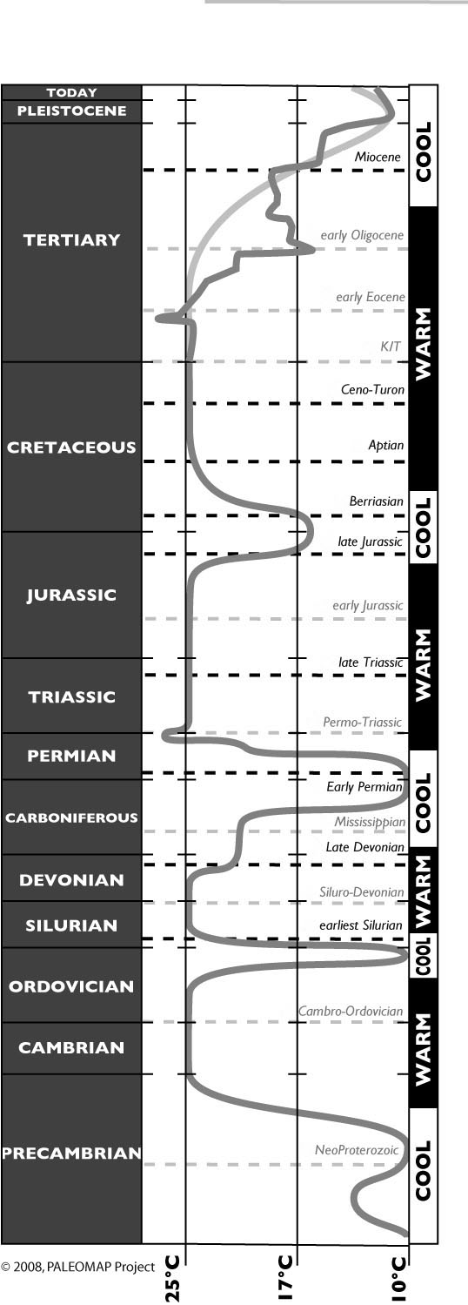
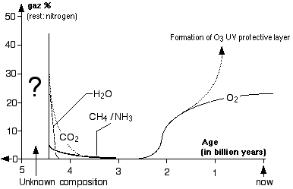
Atmosphère et température
L’effet de serre de l’atmosphère, élève de 35°C la température à la surface de la Terre (15°C au lieu de -20°C ). Notons l’évènement majeur de « grande oxygénation », il y a environ 2 milliards d’années.

Slide 95
Le problème de l’eau liquide
Lorsque le bombardement météorique s’est calmé la température peut se stabiliser. L’eau liquide est indispensable au développement de la vie telle qu’on la connaît. En fait la molécule d’eau est relativement assez abondante dans l’univers (Les comètes faites de glace en attestent).
Différentes hypothèses existent sur la formation des océans :
Certains pensent que c’est la pluie consécutive aux orages très violents qui en est la cause, d’autres préfèrent l’attribuer au passage proche de la queue d’une comète. Cette dernière hypothèse avait le vent en poupe est remise en cause.

Slide 96
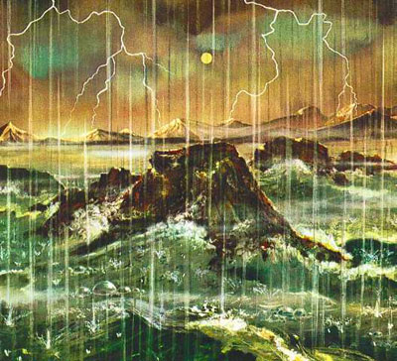
Le problème de l’eau liquide

Slide 97
Conditions pour l’apparition et le développement de la vie (telle que nous la connaissons)

Slide 98
Cela suffit-il pour la vie?
Il faut des conditions supplémentaires très contraignantes.
Une planète dont la température présente des régions dans une fenêtre étroite autour de 15°C, autrement dit, en général une étoile proche stable qui la baigne dans son rayonnement, le volcanisme peut fournir une autre source, pas d’étoiles instables à « proximité ».
De l’eau à l’état liquide.
Une atmosphère gazeuse appropriée pour les réactions chimiques avec les êtres vivants, qui protège (O³) des rayonnements nocifs et des météorites de petites tailles.
Un bouclier magnétique pour dévier les particules chargées nocives..

Slide 99
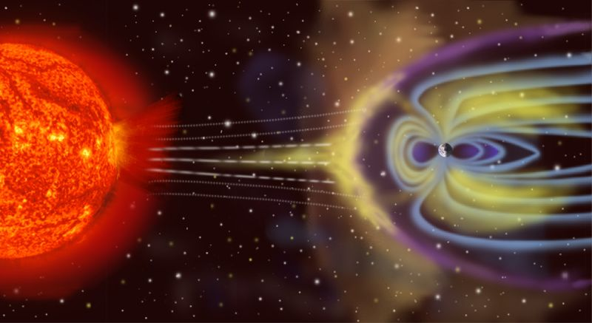

Slide 100
Et que tout cela soit relativement stable, car le processus de l’évolution vers des êtres complexes a pris des milliards d’année sur Terre, mais avec des catastrophes (exemple extinction des dinosaures) de temps en temps pour sortir « d’états stables ».
Des mutations et un mécanisme de « sélection-évolution » naturelle.
Autrement dit un monde non figé où ce sont les erreurs qui conduisent et permettent l’évolution.

Slide 101
Si on admet que la distribution des étoiles et de leurs cortèges de planètes est « statistique », il faut un grand nombre d’étoiles pour que ces conditions soient réunies.
Par ailleurs, nous nous considérons comme l’aboutissement ultime de l’évolution, mais modestie oblige, rien n’exclut que des êtres encore plus « performants » puissent exister ailleurs.
La grande distance entre les étoiles et la rareté de ces conditions fait que des communications entre civilisations est peu probable. Ceci est peut être une « protection » car l’histoire nous a montré que la rencontre de civilisations de niveau d’évolution différent a rarement profité à celle qui l’était le moins !

Slide 102
Emergence et évolution de la vie

Slide 103
L’émergence mystérieuse de la vie
Les interactions, en particulier l’interaction forte régissant le nombre de protons et par conséquence d’électrons avec l’électromagnétisme intervenant dans la constitution de molécules complexes via ces couches d’électrons permettent potentiellement l’émergence de la vie mais n’impliquent pas systématiquement le mécanisme complexe et progressif de son émergence.
Le plus plausible est de suivre une approche darwiniste en admettant que statistiquement tout ce qui peut se produire, finit par se produire et que ce la sélection se fait en fonction de l’adéquation au milieu et à sa capacité d’adaptation? Ceci pouvant aussi s’appliquer à l’univers!

Slide 104
L’émergence mystérieuse de la vie
N. Wiener signale dans «cybernétique et société» que, a contrario de la matière «inerte», l’entropie des systèmes vivants diminue (localement), dans le respect du 2^{ième} principe de la thermodynamique: l’entropie de l’univers ne peut pas décroître.
Rappelons que l’entropie caractérise le degré de désordre.
Comment à partir des êtres élémentaires (bactéries,..) des êtres complexes ont pu se constituer (théorie darwinistes). Comment la compétition et la symbiose entre espèces s’organise.

Slide 105
Pourquoi les individus d’une espèce, sont-t-ils « mortels » (facilite les mutations?). Cycle Naissance-croissance-reproduction -mort.
Pourquoi au-delà des fonctions essentielles: nourriture- reproduction, une intelligence permettant une appropriation du milieu et un spiritualisme émerge, alors que cela ne semble , a priori d’aucune utilité?
La réponse est peut-être que cela fait partie du « destin » de l’univers, la complexité de la vie intelligente pouvant rivaliser avec l’immensité inerte de l’univers!

Slide 106
Résumé
C’est un enchaînement complexe et ajusté de phénomènes et d’évènements qui a permis notre apparition suite à une évolution à caractère chaotique seulement contrainte par quatre interactions qui en structurent les possibilités
Une caractéristique de ces évènements est qu’ils n’ont traité qu’un aspect partiel du problème qui lui-même résultait de conditions précédentes qui avaient partiellement fonctionnées.
Le rôle des erreurs permettant d’échapper à une situation localement stable au bénéfice d’une autre solution qui peut se révéler potentiellement plus performante se révèle fondamental pour la survie.

Slide 107
Retour sur le concept de Big Bang
Ce modèle, qui suppose un début de l’univers et une évolution temporelle conduit inéluctablement à la question: Qu’il y avait-il avant?
Cette question est motivée par les hypothèses de conservation « rien ne se perd, rien ne se créé, mais peut se transformer ».
Si cette hypothèse semble vérifiée dans la physique de la matière- énergie, pourquoi le serait-elle pour tout?
Ainsi, l’existence d’un individu a un commencement et une fin (terrestre).
Pourquoi pas l’univers?

Slide 108
Retour sur le concept de Big Bang
Par ailleurs nous avons indiqué que ce modèle de Big Bang est une représentation parmi d’autres mais qu’en fait l’univers n’est pas apparu à un certain moment, mais que simplement: il est!
Nous avons rappelé qu’il est plus correct de dire qu’il est une histoire (car le résultat de l’équation d’Einstein est un espace-temps, un univers dans toute son expansion spatiale et temporelle) que de dire qu’il a une histoire.
C’est le fait que nous parcourons des lignes de cet univers, ainsi que les autres, dans la direction de leur divergence qui nous le fait voir en expansion et génère cette illusion de chronologie.

Slide 109
Retour sur le concept de Big Bang
Plutôt que nous demander « comment a commencé l’univers ? » il faut s’étonner qu’un univers, aussi particulier, où les constantes de la physique doivent être aussi finement ajustées, puisse exister .
La question n’est pas plus simple, mais elle correspond à la description de la relativité générale qui définit un univers spatio-temporel.
Certaines théories de l’inflation ou de cosmologie fondée sur la théorie des cordes étendue aux branes (entre autres), s’accordent avec l’existence une multitude d’univers, de paramètres très divers.
C’est une possible explication (statistique) à l’existence d’un univers comme le nôtre. La difficulté est de vérifier la validité physique de telles théories!

Slide 110
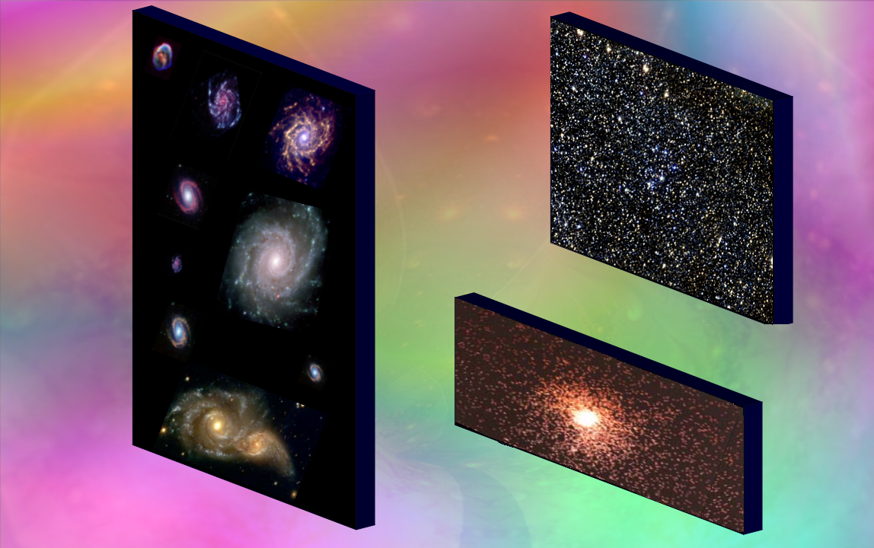
Cosmologie branaire (théorie des cordes)
Les (multiples) univers situés sur les branes flottent dans un super-univers, formé de dimensions supplémentaires, petites ou grandes selon les modèles.

Slide 111
Retour sur le concept de Big Bang
Si la question peut paraître sans intérêt, car pour se la poser, il faut qu’il existe, cela incite à une réflexion philosophique critique sur notre entendement.
En effet nos concepts qui paraissent fondamentaux sont forcément contraints par une exigence de cohérence entre notre pensée et ce que nos sens nous laissent percevoir de cet univers.

Slide 112
Retour sur le concept de Big Bang
Ce que nous percevons par nos observations et expériences, c’est de notre point de vue, ici, maintenant et en parcourant notre ligne d’univers, de l’intérieur de l’univers.
Ce n’est pas parce que l’univers s’étend que nous voyons les galaxies fuir, c’est parce que nous parcourons notre ligne d’univers et que les lignes d’univers des galaxies « divergent » par rapport à la nôtre lorsque nous la parcourons.
Cette « expansion de l’univers » n’est que relative et ne fait que refléter la dynamique de l’observateur que nous sommes, dans la géométrie de cet univers.

Slide 113
Retour sur le concept de Big Bang
Cette approche semble être peu commune car notre esprit a la capacité d’abstraire et de nous faire apparaître l’univers comme un objet dont nous percevrions la totalité, ses « limites » et au-delà. Mais n’est-ce pas une fonction « abusive » et « trompeuse » car selon la relativité générale nous ne pourrons jamais le vérifier.
Ainsi, notre esprit est capable de produire « abusivement » le concept de « continu » (fonction continues, figures géométriques continues, par exemple), bien pratique, alors que non seulement le continu n’existe pas en physique, mais nos structures mentales matérielles (cerveau, système nerveux) sont elles mêmes, discontinues!

Slide 114
Retour sur le concept de Big Bang
Bel exemple d’émergence conduisant à un comportement « abusif ».
Conformément à ce que la relativité générale nous propose, un espace-temps, qui s’auto-décrit totalement et n’a nul besoin d’autre chose que lui-même pour exister et être totalement défini.
Nous sommes amenés à généraliser cela à tout ce que cet univers comprend, y compris nous-mêmes.
Alors les questions « avant? » et « ailleurs? » perdent tout leur sens. Si cela ne répond pas à toutes les questions que nous nous posons (peut-être à tort) au moins cela confère une cohérence à l’approche proposée.

Slide 115
Retour sur le concept de Big Bang
Si nous éprouvons des difficultés à ne pas raisonner ainsi, c’est qu’il nous est difficile de ne pas supposer une finalité dans cet univers alors que peut-être il n’y en a pas, ou du moins pas comme nous nous l’imaginons. Le caractère darwinien constaté nous incite à le penser.
Par ailleurs, en supposant même une transition qui crée notre univers à partir de quelque chose d’autre, cela ne fait que repousser le problème.
L’avantage de la représentation relativiste est qu’elle élude cette question car l’univers (l’espace-temps) n’a besoin de rien d’autre que lui-même pour exister. Il faut sans doute reconsidérer notre pensée en faisant abstraction de nos schémas habituels de pensée!

Slide 116
Retour sur le concept de Big Bang
Représentation Cosmologique: Métrique de Robertson Walker
Représentation locale dans le référentiel de l’observateur.
Notes:
116

Slide 117
Conclusion ?
Le principe anthropique garantit que les conditions propres à permettre l’apparition de la vie (que nous connaissons) existent, puisque sinon nous ne serions pas là pour en témoigner. S’il permet également d’en contraindre certains paramètres, il n’en demeure pas moins un truisme.
Ce récit que nous faisons de l’univers, à travers la perception que nous en avons, en tant que partie intégrante et inter-agissante par la rétroaction que nous pouvons exercer sur l’univers, montre que comme l’évolution de la vie vers la vie intelligente, l’univers obéit à un processus de type darwiniste permettant une évolution très diversifiée seulement contrainte par les quatre interactions, leurs portées et leurs vitesses finies.

Slide 118
Epilogue ?
Un ordre peut-il émerger de ce que nous appréhendons comme issu d’un objet unique chaotique, dont l’unicité a été brisée lors de la grande unification tout en lui imposant des contraintes, reliques sans doute de l’état primordial. Certaines études formelles l’affirment, mais cela résulterait-t-il pas de contraintes que nous ne discernerions pas?
Notre pensée nous incite à considérer l’univers et nous comme un objet extérieur. Cette position est suspecte, on ne peut pas être dehors et dedans. A ce titre la mécanique quantique, nous fournit une piste puisque nous ne pouvons connaître, de l’état « quantifié » d’un « système » supposé indépendant, que le résultat des mesures que nous faisons, par une interaction entre nous avec nos instruments.

Slide 119
Epilogue ?
Ceci montre qu’il n’y a pas de système vraiment indépendant de nous, le système qui fournit une mesure nous inclut et ce résultat doit être interprété comme tel. Le paradoxe EPR montre que c’est l’action d’une mesure sur un objet intriqué qui force la valeur de la mesure sur l’autre!
A savoir s’il y a des limites conceptuelles structurelles à notre compréhension du monde, si nous les avons atteintes, et si on peut les dépasser quelle validité leur accorder?
Comme le prologue l’induit, l’idée que nous nous faisons de l’univers ne peut pas être objective et lorsque nous cherchons à en percer les secrets ultimes nous trouvons d’étranges empreintes…
Ce sont les nôtres!

Slide 120
Annexe: Le modèle cosmologique et
ses vérifications expérimentales:
Pour faire des mesures en cosmologie, il faut disposer d’observables indépendantes qui caractérisent des phénoménologies différentes et des modèles associés. La sélection des modèles acceptables se fait par ajustement des prédictions de ces modèles (calculs donnant le résultat d’expériences) aux résultats des observations.
Ainsi, la sélection du modèle ΛCDM a été possible en utilisant les observables décalage spectral et luminosité des SN1A considérées comme « Chandelles standards », ce qui permet de définir une distance de luminosité.

Slide 121
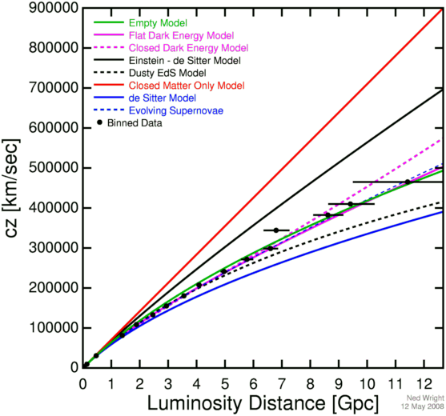
Décalage spectral en fonction de la distance de luminosité

Slide 122
Le modèle avec énergie sombre correspond aux observations, mais d’une part il n’est pas le seul (le modèle vide aussi) et par ailleurs rien n’interdit que d’autres non considérés n’y sont pas conformes.
De plus le modèle, qu’on peut être tenté de qualifier de réalité physique, ainsi sélectionné par des critères physiques, comporte des paramètres géométriques (la relativité est une théorie géométrique de la gravitation), comme par exemple la distance de Hubble qui ne sont pas mesurables directement et indépendamment.

Slide 123
La physique étant une science expérimentale, peut-on accorder un label de réalité physique à un concept qui n’est pas mesurable. Cela obère-t-il le crédit qu’on peut accorder au modèle?
On peut objecter que ce paramètre de distance de Hubble n’est qu’un intermédiaire de calcul, n’est impliqué dans aucun phénomène physique et peut alors être retiré des attributs physiques du modèle; modèle qui sur-représente la réalité.
C’est une solution viable mais toutefois un peu curieuse qui montre une relation non-bijective entre une « réalité » et sa représentation.

Slide 124
Ce problème à caractère épistémologique a fait l’objet de nombreux débats, sans qu’il soit possible de donner une réponse tranchée, celle-ci relevant d’un choix philosophique.
Si cela peut être considéré par certains comme frustrant pour l’esprit, cette absence de réponse claire n’obère en rien le développement de théories physiques.
Mais cela a suggéré à certains physiciens des pistes de réflexion pour tenter de concilier les deux points de vue, car si on montre que ces points de vue peuvent être équivalent alors le débat devient vain.

Slide 125
Une proposition pour tenter de résoudre le problème
Dans son article «Principe de représentation-Auto-Dualité théorique», Shahan Majid propose de représenter les deux points de vue sous l’angle d’une dualité formelle et d’utiliser les formalismes mathématiques appropriés pour déterminer les contraintes propres à concilier les deux points de vue, ainsi il déclare:
La physique théorique est la recherche d’un ensemble complet cohérent de lois fondamentales de la physique. Dans cet article, nous proposons une démarche pour développer une thèse kantienne visant à montrer que la structure ultime, à savoir l’ensemble de lois à prendre en compte par les physiciens, ne fait que refléter les structures autorisées par les contraintes de la pensée du physicien.

Slide 126
L’objectif idéal dans cette tradition serait de trouver un ou plusieurs de ces principes suffisamment puissants pour contraindre les théories permises à une seule, et une qui est en accord avec l’expérience.
Dans cet article, nous introduisons un principe nouveau et inhabituel de ce type, le " Principe de représentation - Théorie auto-duale."
Contrairement aux principes les plus familiers de la « localité », etc. rappelées ci-dessus, ce principe est global: il concerne la totalité de la structure algébrique de la théorie d’un point de vue très général, et s’appuie philosophiquement sur la distinction entre réalité et représentations de la réalité.

Slide 127
Dans le scénario de la caverne, la plupart des gens pourraient considérer les ombres comme une représentation, une action d’une réalité abstraite que les physiciens théoriciens présents voudraient essayer d’induire.
Mais d’autres, appelons-les les physiciens expérimentateurs, considéreraient l’observable physique - l’ombre - comme la réalité physique et les abstractions théoriques comme rien de plus qu’un moyen d’organiser et de représenter les données observables.

Slide 128
Un problème se pose quand il n’y a aucun moyen de distinguer clairement ces iconoclastes des autres personnes.
Notre objectif dans les prochaines sections est de préciser que la nature inhérente du conflit que nous avons évoqué, lié aux points de vue différents, nécessite pour sa résolution que la réalité soit auto-duale, de sorte que ceux qui considèrent une réalité extérieure et ceux qui ne considèrent que la réalité des ombres, en fait, disent la même chose « modulo » le dictionnaire entre les représentations associées, dictionnaire qui constitue leur isomorphisme.

